Slide 1
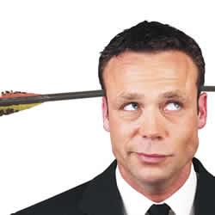
Hài hước trong giảng dạy
Tiến sĩ Rick Griffith • Trường Kinh Thánh Singapore • BibleStudyDownloads.org

Slide 2
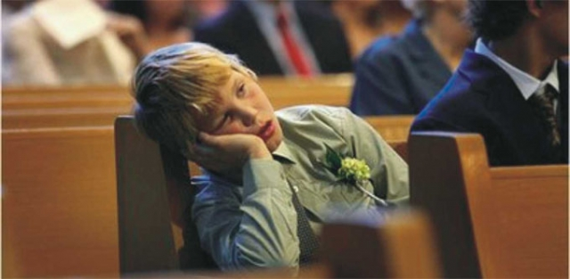
Làm thế nào để đánh thức họ?

Slide 3
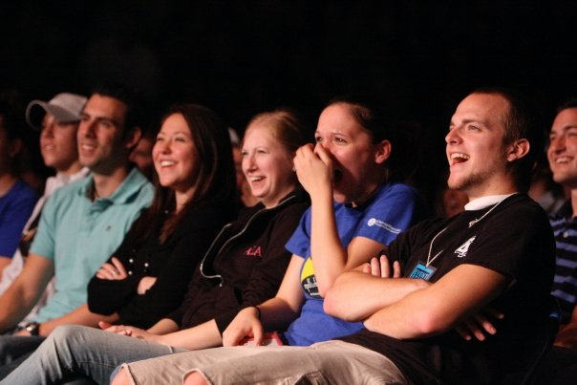
Đem đến cho họ sự hóm hỉnh!

Slide 4
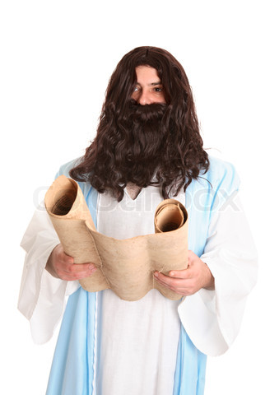
Bạn có biết một người không thích hóm hỉnh nào không?
Dường như chúng ta đang bước đi cách nặng nề trên vùng đất nguy hiểm. Hãy giúp họ thả lỏng một chút!

Slide 5
Giới thiệu diễn giả …
Dr Roy Low
Pastor Jim Eng

Slide 6
Tại sao não trái lại như thế?
Notes:
Why so left brain: Tại sao chỉ(so) dùng (added in Vietnamese context to direct the understanding) khối óc bên trái?

Slide 7
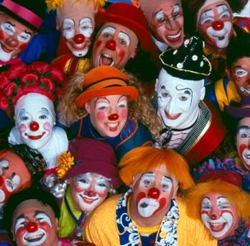
Những Mối Nguy của Hài Hước

Slide 8
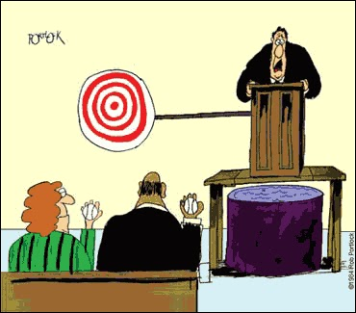
Mối Nguy của Hài Hước

Slide 9
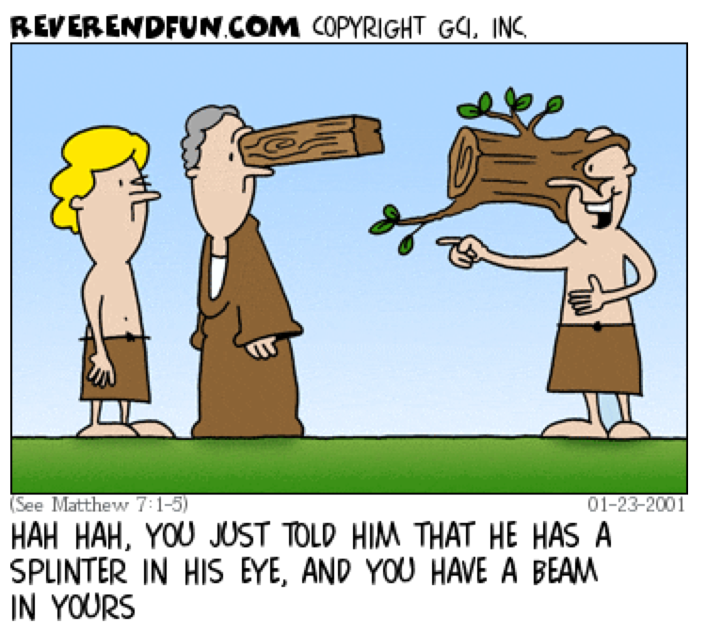
Chúa Jêsus đã rất hài hước!
Ha.ha…ha, Anh nói người ta có cái dằm trong mắt họ trong khi anh có cây đà trong mắt mình?

Slide 10
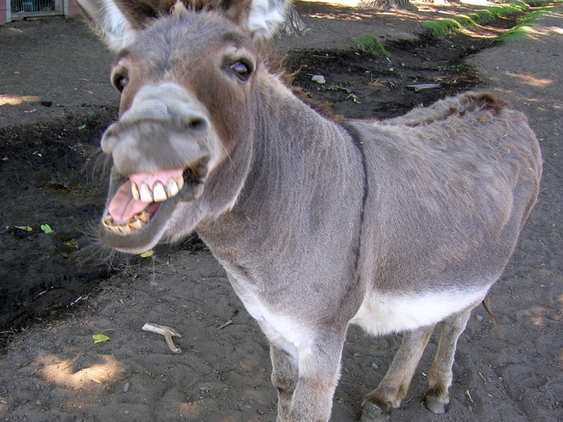
BLACK

Slide 11
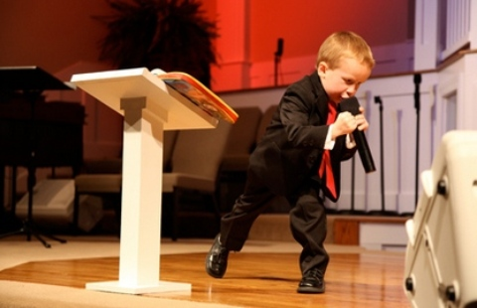
Cố lên nào!

Slide 12
Đừng nghĩ rằng tự Kinh Thánh không hề hài hước!

Slide 13
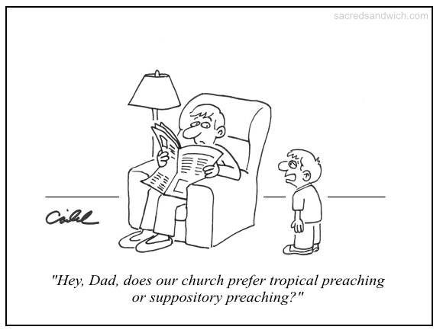
Suppository Preaching
“Bố ơi, Hội Thánh chúng ta thích giảng chủ đề hay giảng thần kinh ạ?”
Notes:
If translate from English: Bố ơi, Hội Thánh chúng ta thích giảng chủ đề hay giảng giải kinh” But this sentence does not create humor.
In this Vietnamese version, factor of humor is here: giảng giải kinh (expository), giảng thần kinh (neuropathology/neurological preaching), but giảng thần kinh point to “preaching about mental problem” or “the preacher whose mental is not as normal”

Slide 14
Black

Slide 15
Tuyên Đạo Pháp—BibleStudyDownloads.org
Tải Về Tài Liệu Nghiên Cứu Kinh Thánh
Notes:
Preaching/Homiletics VN

